Slide 1
Адаптер Паттерн Адаптер предназначен для преобразования интерфейса одного класса в интерфейс другого. Благодаря реализации данного паттерна мы можем использовать вместе классы с несовместимыми интерфейсами.
Подготовил студен 2 курса,
Группы ПР-20.102К
Бардин Руслан

Slide 2
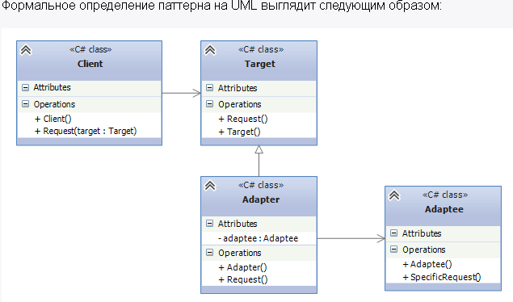
Когда необходимо использовать имеющийся класс, но его интерфейс не соответствует потребностям Когда надо использовать уже существующий класс совместно с другими классами, интерфейсы которых не совместимы
Когда надо использовать Адаптер?

Slide 3
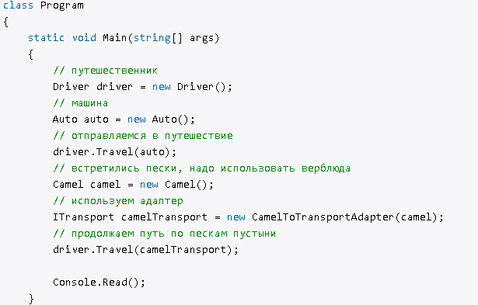
Пример кода

Slide 4
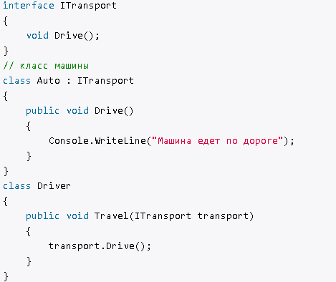
Пример кода

Slide 5
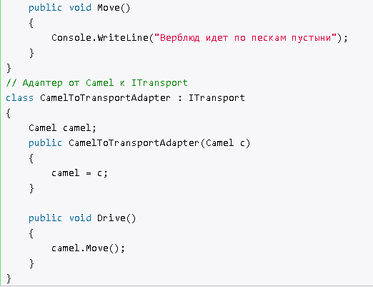
Пример кода

Slide 6
Итог

Slide 7

Спасибо за внимание

